Slide 1

Отрезок.
Длина отрезка

Slide 2
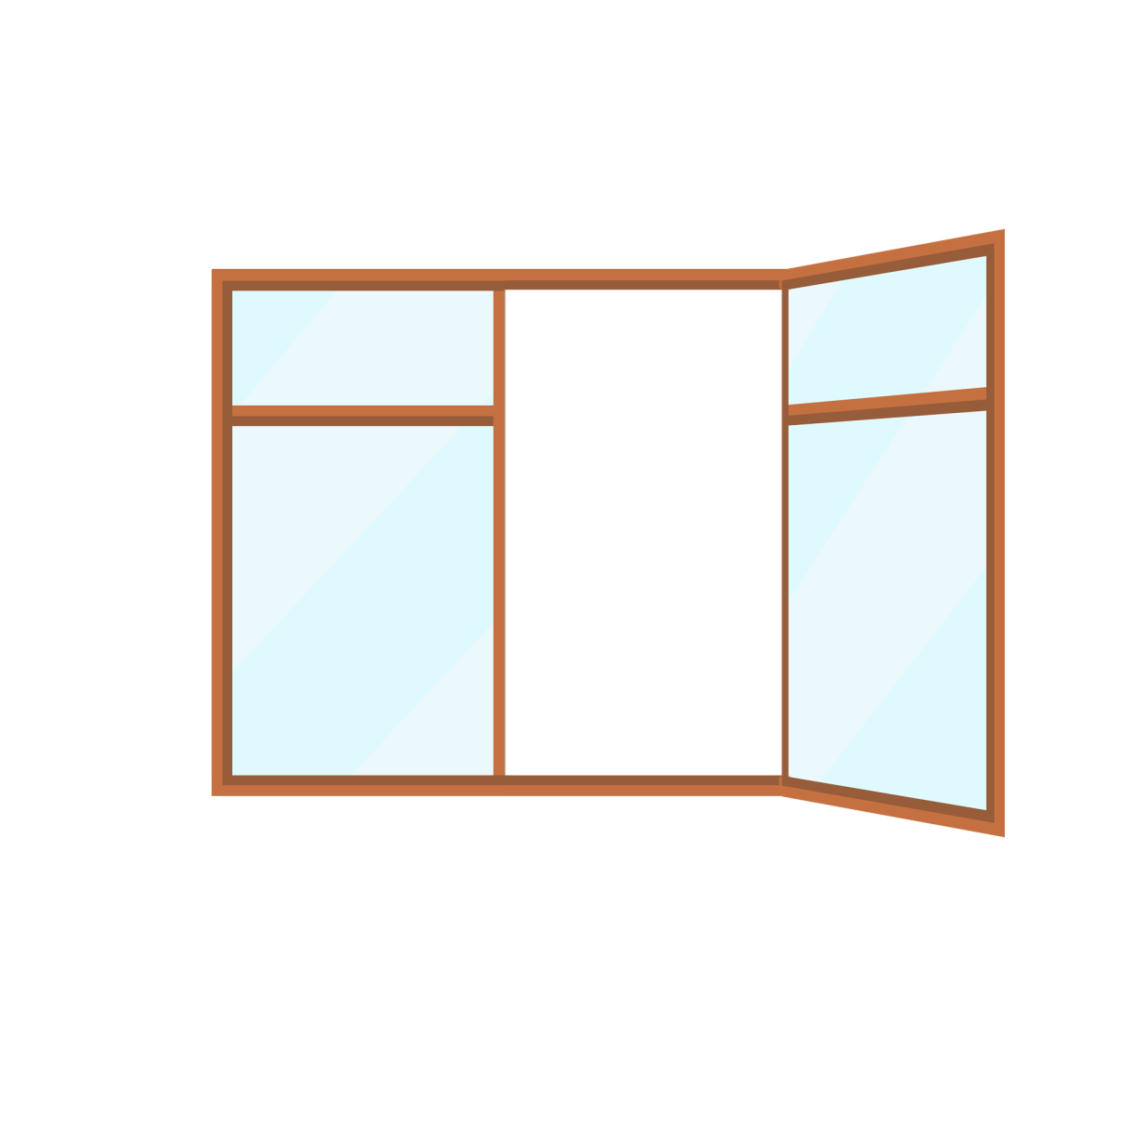
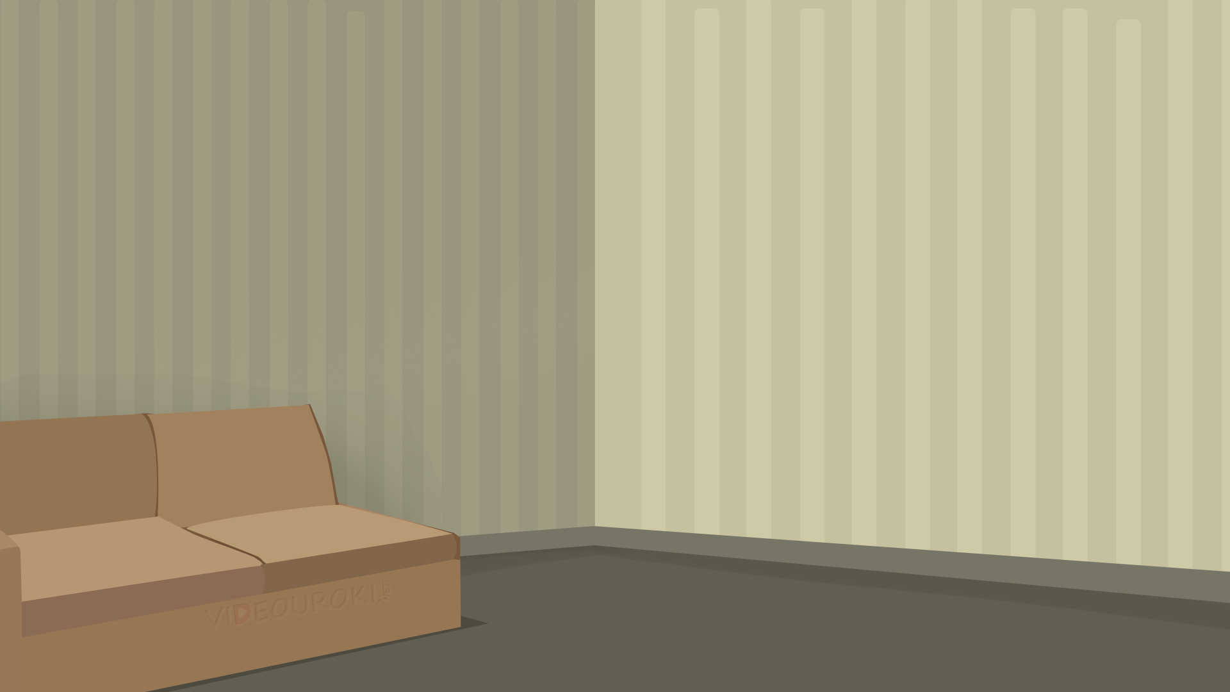
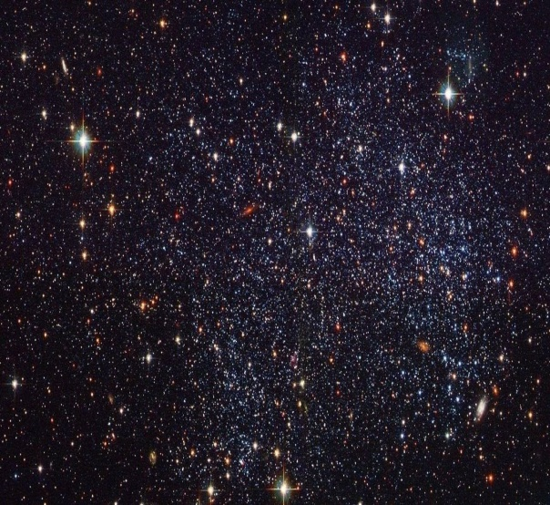
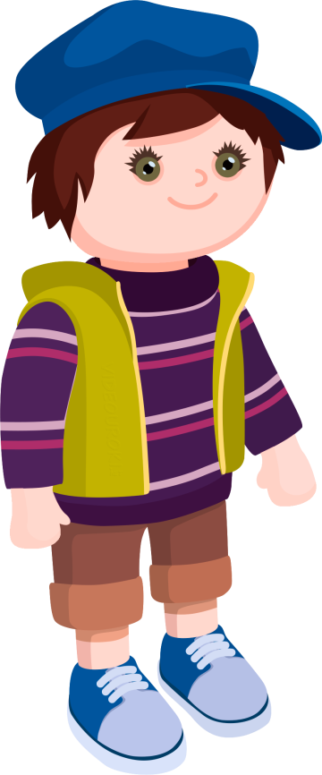
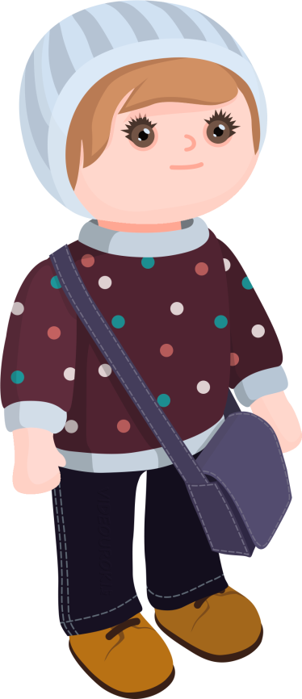
Что такого интересного ты там увидел?
Ух ты!!!
Какая красотища!

Slide 3

Красота!
А ты знаешь,
что звёзды дают нам представления о простейшей геометрической фигуре?
Посмотри, какие звёзды красивые!

Slide 4

Самая простая геометрическая фигура – это точка!
Как звёзды могут дать представления о геометрической фигуре?
Что это за простейшая геометрическая фигура?

Slide 5

Может, спросим у Электроши?
Я даже и не задумывался об этом!
Интересно, как точки обозначают в математике?

Slide 6
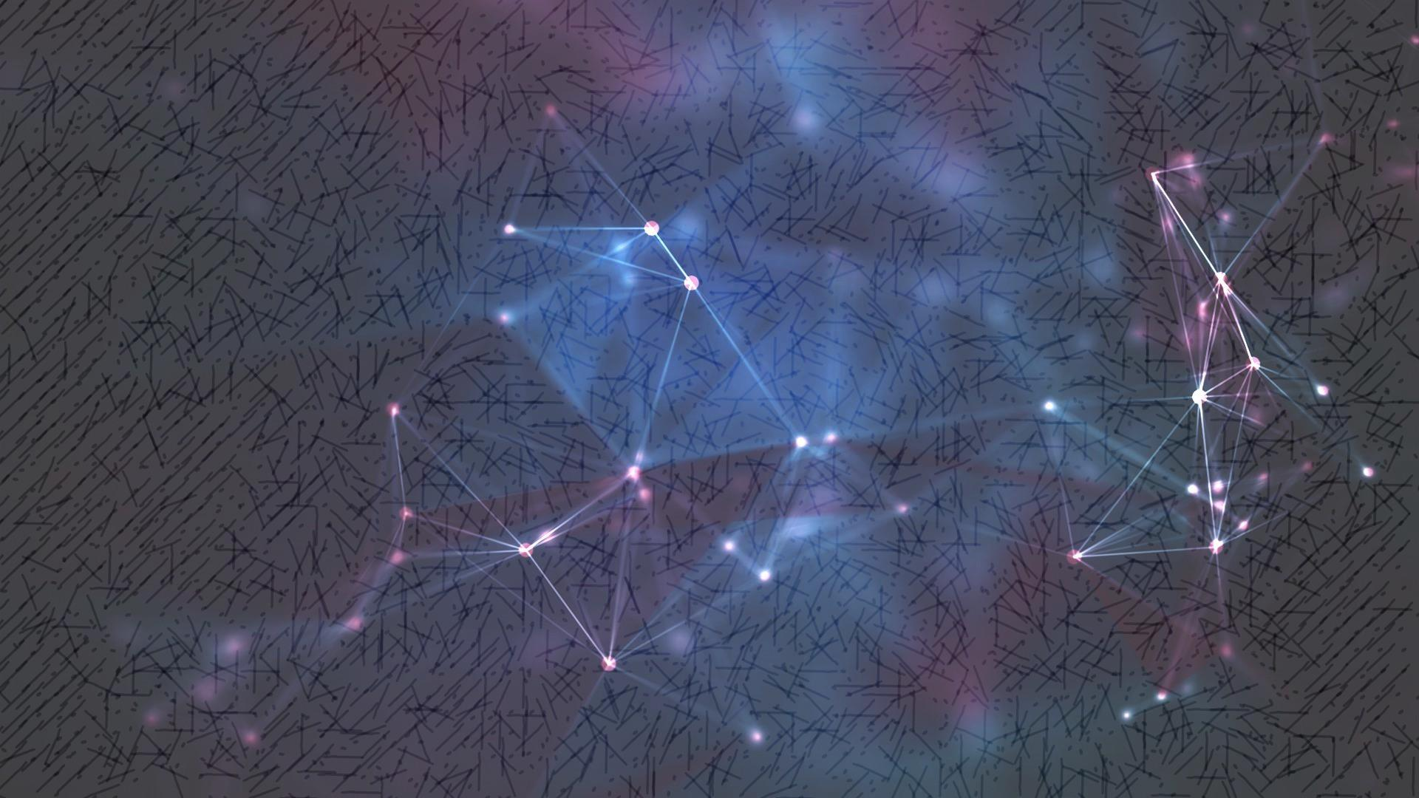


Прежде чем мы с вами начнём говорить о геометрических фигурах, давайте немного разомнёмся.

Slide 7
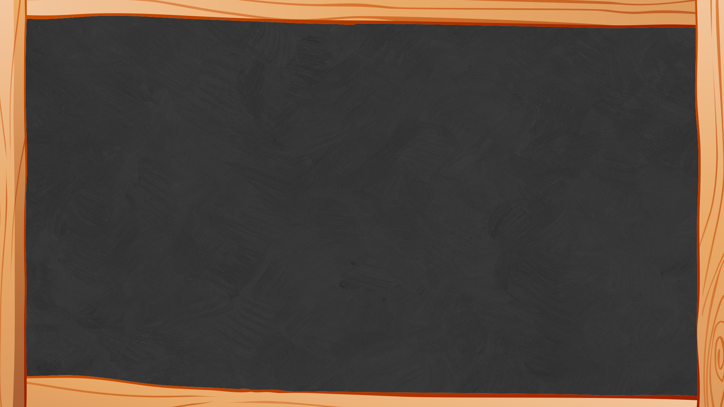














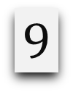





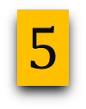








Устный счёт
$$9$$
$$1$$
$$9$$
$$3$$
$$–$$
$$9$$
$$8$$
$$=$$
$$3$$
$$5$$
$$1$$
$$2$$
$$1$$
$$–$$
$$=$$
$$7$$
$$8$$
$$–$$
$$1$$
$$1$$
$$4$$
$$3$$
к
м
$$9$$
$$9$$
м
$$=$$
м
Сверимся?
$$9$$
$$9$$
$$0$$
$$5$$

Slide 8
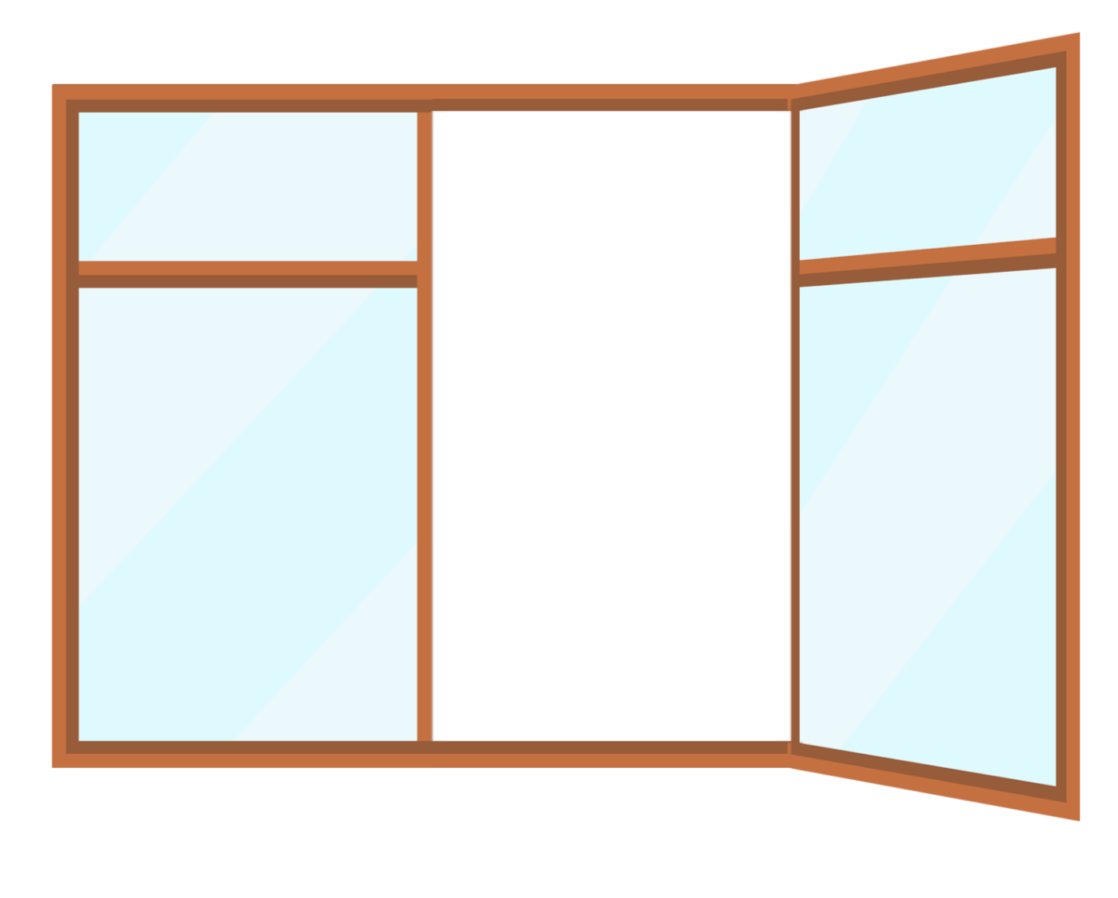


Если посмотреть
на звёздное небо,
то каждая из звёзд
по отдельности будет представлять собой точку.

Slide 9
Точка – это простейшая геометрическая фигура.
А как вы думаете, какая наука занимается изучением таких фигур?
Математика!

Slide 10
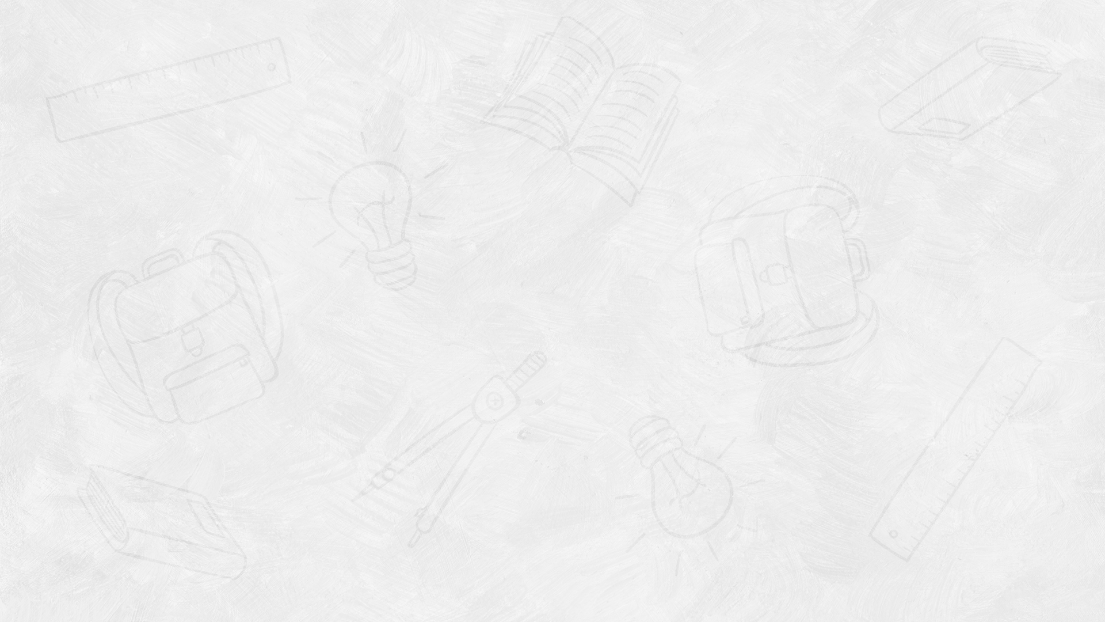

Один из разделов математики, который изучает фигуры и их свойства, называется геометрией.
Геометрия – одна из древних наук, появление и развитие которой связано с практической деятельностью людей:
земледелием, строительством, желанием украсить свой быт
и одежду...

Slide 11
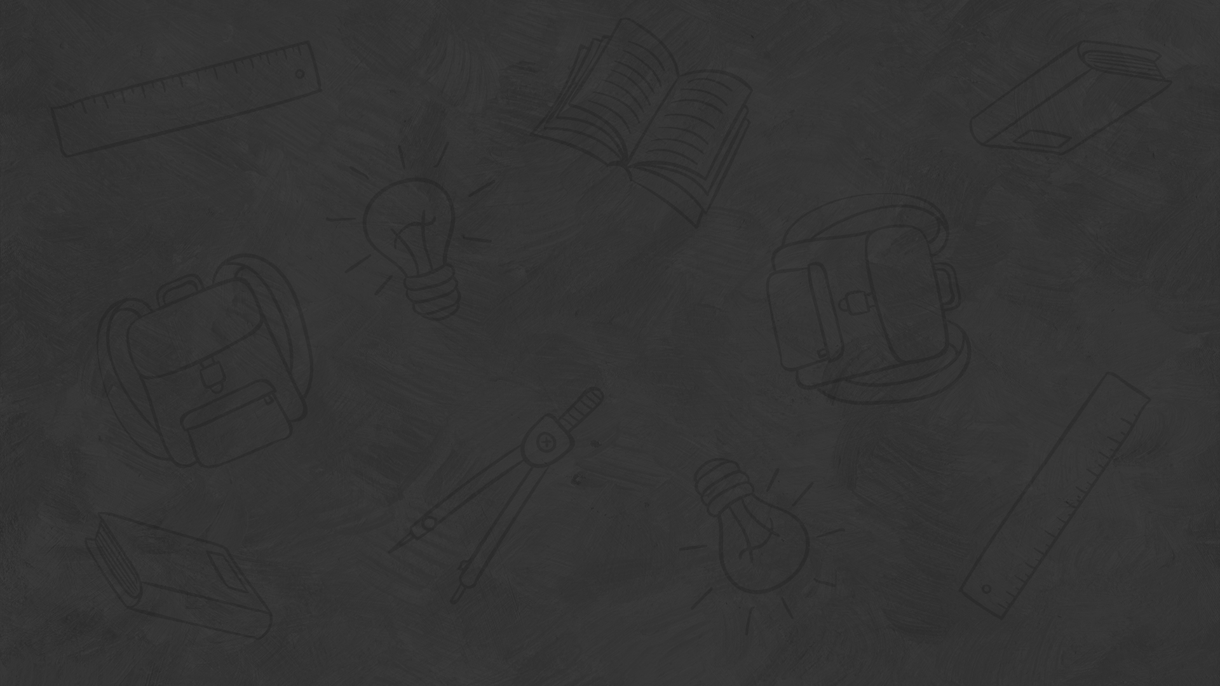
Точка –
это основное геометрическое понятие.
В переводе с латинского языка слово «точка» означает «результат мгновенного касания».

Slide 12
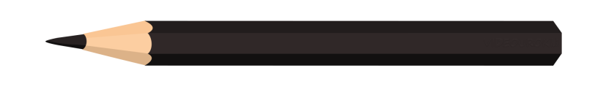

Обозначение точек
Точки в математике тоже имеют свои имена.
Имена?

Slide 13
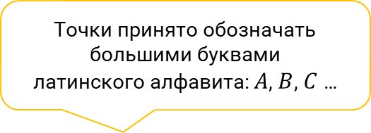
Обозначение точек
Точки принято обозначать большими буквами
латинского алфавита: $A$, $B$, $C$ …
C
B
А
E
D

Slide 14
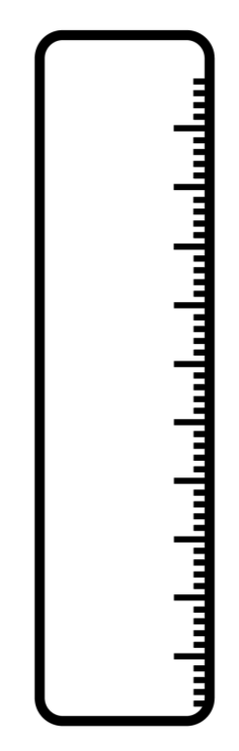


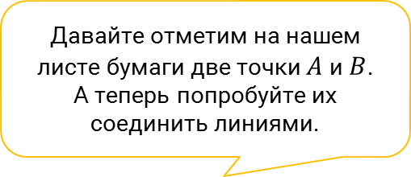
Обозначение точек
Давайте отметим на нашем листе бумаги две точки $A$ и $B$.
А теперь попробуйте их соединить линиями.
B
А

Slide 15
Обозначение точек
Две точки можно соединить различными линиями.
Какая из построенных линий будет самой короткой?
Линия, которую я построил
с помощью линейки.
B
А

Slide 16
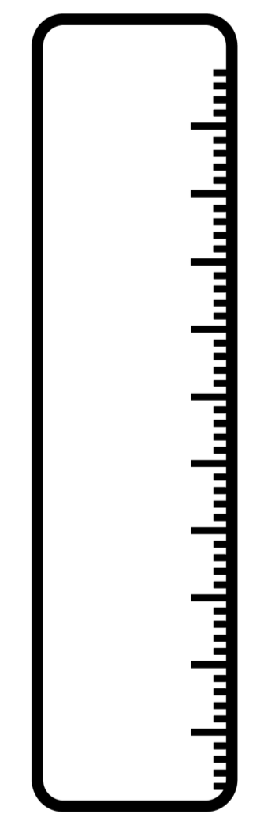

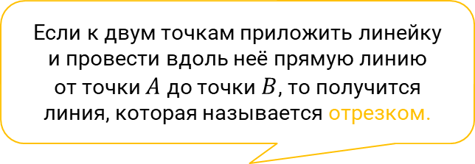
Отрезок
Если к двум точкам приложить линейку и провести вдоль неё прямую линию
от точки $A$ до точки $B$, то получится линия, которая называется отрезком.
А
B

Slide 17

Отрезок
Отрезок – это тоже геометрическая фигура?
D
Точка и отрезок – примеры геометрических фигур.
А
B
C

Slide 18
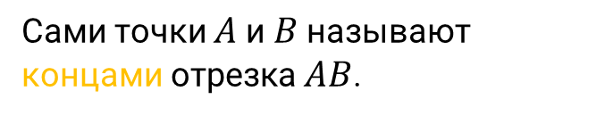
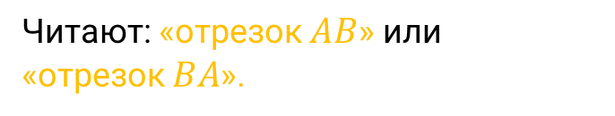
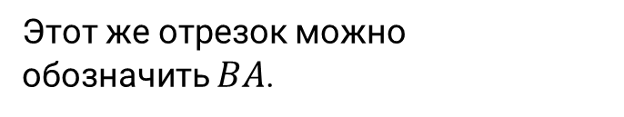
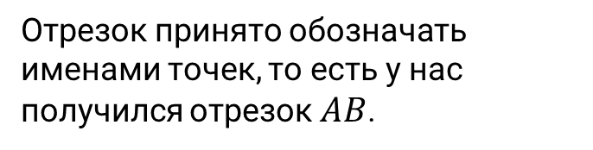
Отрезок
Отрезок принято обозначать именами точек, то есть у нас получился отрезок $AB$.
А
B
Этот же отрезок можно
обозначить $BA$.
Читают: «отрезок $AB$» или
«отрезок $BA$».
Сами точки $A$ и $B$ называют
концами отрезка $AB$.

Slide 19
Отрезок
Сколько отрезков можно провести через две точки?
Сколько хочешь!
А
B

Slide 20
Отрезок
Любые две точки
можно соединить
только одним отрезком.
А
B

Slide 21
Отрезок –
это часть прямой линии между двумя точками, включая эти точки (концы).

Slide 22


Отрезок
1 см
Назовите отрезки, изображённые на листке.
А
B
M
N
E
F
Отрезок $AB$,
отрезок $MN$,
отрезок $EF$.

Slide 23




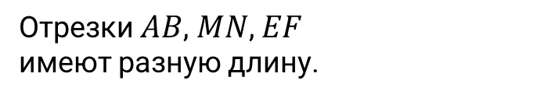



Отрезок
$1$ см
Отрезки $AB$, $MN$, $EF$
имеют разную длину.
А
B
$1$ см
Отрезок $AB$ имеет длину $1$ см.
M
N
Длина отрезка $MN$ равна $3$ см.
$3$ см
Длина отрезка $EF$ равна $4$ см.
E
F
$4$ см

Slide 24
Длина отрезка –
это расстояние между его концами.
Длина отрезка

Slide 25
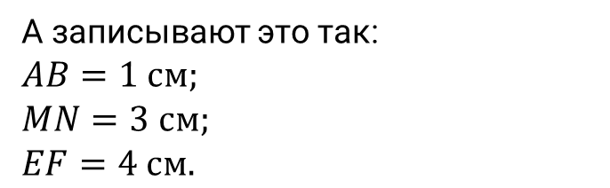
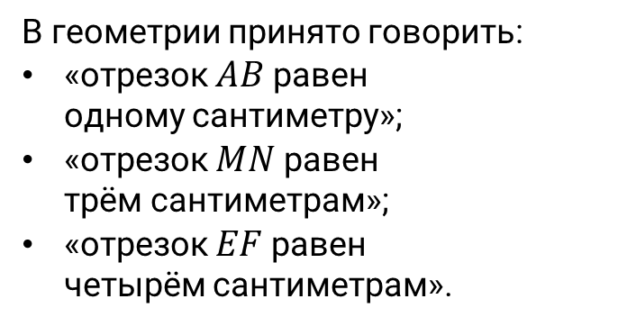
Отрезок
$1$ см
В геометрии принято говорить:
«отрезок $AB$ равен
одному сантиметру»;
«отрезок $MN$ равен
трём сантиметрам»;
«отрезок $EF$ равен
четырём сантиметрам».
А
B
$1$ см
M
N
$3$ см
E
F
А записывают это так:
$AB=1 см;$
$MN=3 см;$
$EF=4 см.$
$4$ см

Slide 26
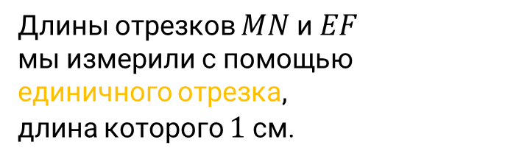
Отрезок
$1$ см
Длины отрезков $MN$ и $EF$
мы измерили с помощью единичного отрезка,
длина которого $1$ см.
А
B
$1$ см
M
N
$3$ см
E
F
$4$ см

Slide 27
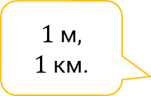
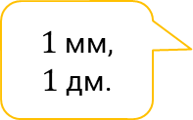
Для измерения отрезков можно выбрать и другие единицы измерения длины.
Какие вы знаете единицы длины?
$1$ м,
$1$ км.
$1$ мм,
$1$ дм.

Slide 28
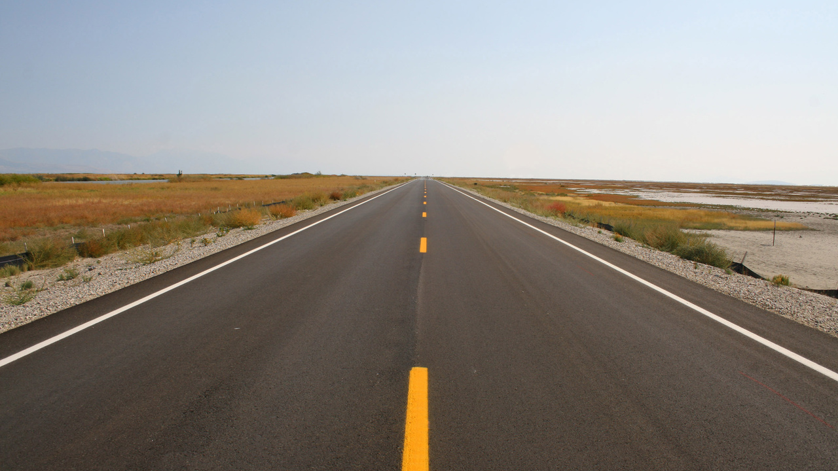
Большие расстояния измеряют в километрах.

Slide 29

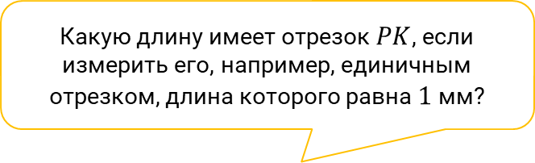
Единицы измерения
длины
$1$ мм
Какую длину имеет отрезок $PK$, если измерить его, например, единичным отрезком, длина которого равна $1$ мм?
P
K

Slide 30
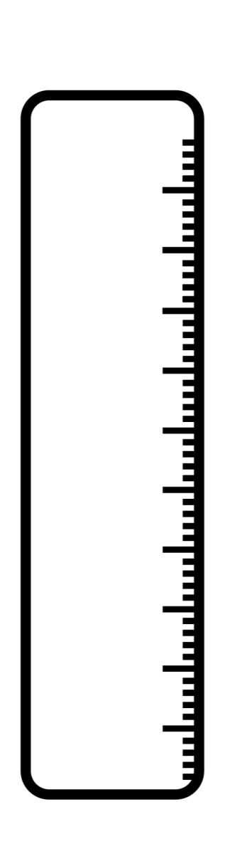





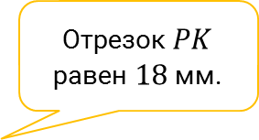





Единицы измерения
длины
$1$ мм
Отрезок $PK$
равен $18$ мм.
P
K
$$0$$
$$5$$
$$10$$
$$15$$
$$20$$
$$25$$
$$30$$
$$35$$
$$40$$
$$45$$

Slide 31
Вывод
$1$ мм
Измерить отрезок означает подсчитать, сколько единичных отрезков в нём помещается.
P
K
$$0$$
$$5$$
$$10$$
$$15$$
$$20$$
$$25$$
$$30$$
$$35$$
$$40$$
$$45$$

Slide 32
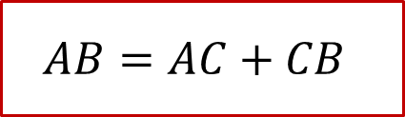
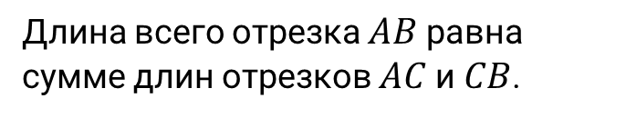
Свойство длины отрезка
А
Длина всего отрезка $AB$ равна сумме длин отрезков $AC$ и $CB$.
$$AB=AC+CB$$
C
В

Slide 33
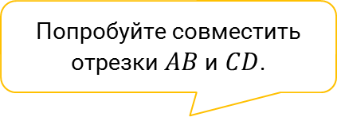
А
В
Попробуйте совместить отрезки $AB$ и $CD$.
C
D

Slide 34
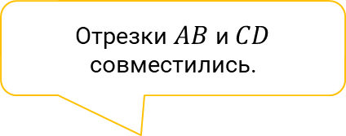
Отрезки $AB$ и $CD$ совместились.
А
В
C
D

Slide 35
Мы убедились, что эти два отрезка совпали
при наложении.
А
В
C
D

Slide 36
Равными
называют два отрезка, если они совпадают
при наложении.

Slide 37
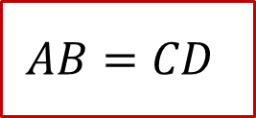

Вывод
Отрезки $AB$ и $CD$ равны.
А
В
$$AB=CD$$
Интересно, а эти отрезки будут иметь одинаковые длины?
C
D

Slide 38
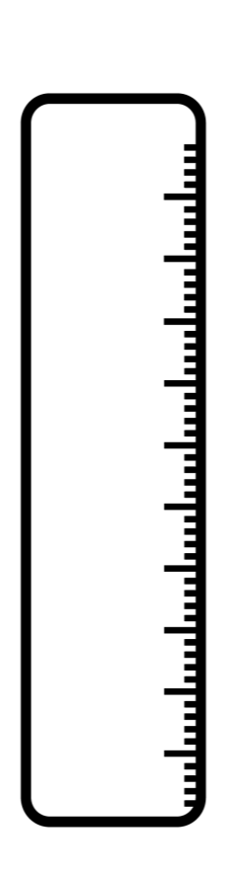
Вывод
Отрезки $AB$ и $CD$ равны.
А
В
$$AB=CD$$
Ого! У них одинаковые длины.
C
D

Slide 39
Вывод
Равные отрезки имеют
равные длины.
А
В
А как быть с неравными отрезками?
Хороший вопрос!
C
D

Slide 40
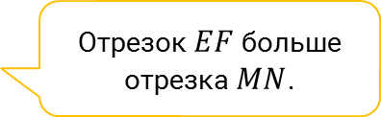
Вывод
Из двух неравных отрезков большим будем считать тот, у которого длина больше.
M
N
E
F
Отрезок $EF$ больше отрезка $MN$.

Slide 41
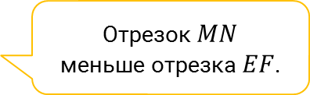
Вывод
Из двух неравных отрезков большим будем считать тот, у которого длина больше.
M
N
E
F
Отрезок $MN$ меньше отрезка $EF$.

Slide 42
В
Какие вы молодцы!
Значит, мы с вами можем перейти к рассмотрению более сложной фигуры.
А
C
D
Е

Slide 43
В
Ломаная
Если несколько отрезков соединить между собой, то получится геометрическая фигура, которую называют ломаная.
А
C
D
Ло-ма-на-я…
Е

Slide 44
Ломаная
В
Важно понимать, что
не всегда соединённые отрезки образуют ломаную.
А
C
Е
D
В
Е
А
D
C

Slide 45
Ломаная
В
Ломаной будет та фигура, в которой конец первого отрезка совпадает
с концом второго, а другой конец второго отрезка – с концом третьего и так далее.
А
C
Е
D
В
Е
А
D
C

Slide 46
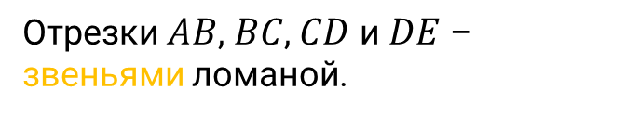

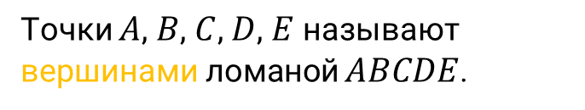
В
Ломаная
Точки $A$, $B$, $C$, $D$, $E$ называют вершинами ломаной $ABCDE$.
А
C
Точки $A$ и $E$ – концами ломаной.
D
Отрезки $AB$, $BC$, $CD$ и $DE$ – звеньями ломаной.
Е

Slide 47
В
Длина ломаной
Как вы думаете, можно как-нибудь вычислить длину всей ломаной?
А
C
D
Измерить расстояние между первой и последней точкой ломаной?
Е

Slide 48
В
Длина ломаной
Чтобы вычислить длину всей ломаной, нужно сложить длины всех её звеньев.
А
C
D
Е

Slide 49



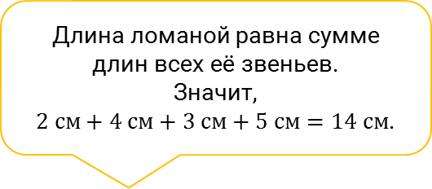

В
Длина ломаной
$2$ см
Длина ломаной равна сумме длин всех её звеньев.
Значит,
$2 см+4 см+3 см+5 см=14 см$.
А
$4$ см
C
$3$ см
D
$5$ см
Е

Slide 50
В
Перед вами изображена ещё одна ломаная.
Что особенного вы
в ней заметили?
D
А
C

Slide 51
У ломаной начало и конец совпадают.
В
D
А
C

Slide 52
Ломаные, концы которых совпадают, называют
замкнутыми.
В
D
А
C

Slide 53
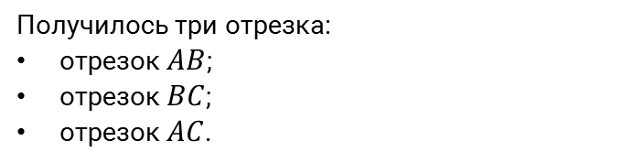
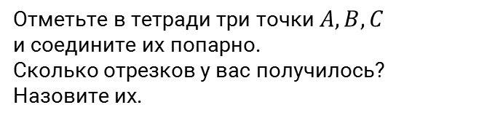
Задание № 1
Отметьте в тетради три точки $A, B, C$
и соедините их попарно.
Сколько отрезков у вас получилось?
Назовите их.
C
B
Решение:
Получилось три отрезка:
отрезок $AB$;
отрезок $BC$;
отрезок $AC$.
А
Ответ:
$3$ отрезка.

Slide 54
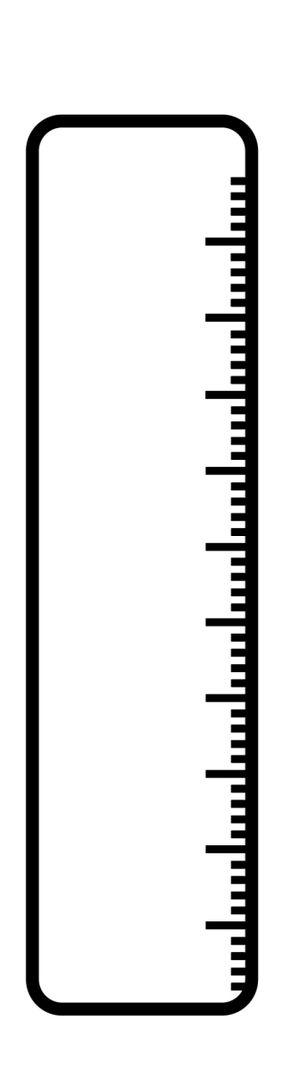


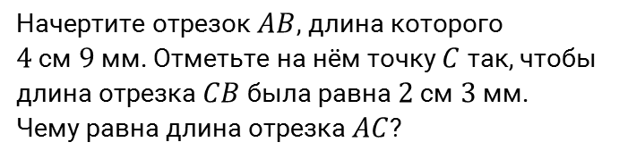









Задание № 2
$$AB=AC+CB$$
Начертите отрезок $AB$, длина которого
$4$ см $9$ мм. Отметьте на нём точку $C$ так, чтобы длина отрезка $CB$ была равна $2$ см $3$ мм.
Чему равна длина отрезка $AC$?
А
C
B
Решение:
$AB=4 см 9 мм$;
$$0$$
$$1$$
$$2$$
$$3$$
$$4$$
$CB=2 см 3 мм$;
$$AC=AB−CB$$
$AC=4 см 9 мм−2 см 3 мм=2 см 6 мм$.
Ответ:
$AC=2 см 6 мм$.

Slide 55







Задание № 3
$1$ см
Назовите ломаную, изображённую на рисунке,
и вычислите её длину.
E
F
$3$ см
Решение:
Ломаная $ABCDEFG$.
А
B
$ABCDEFG=1+1+2+2+3+3=12 (см)$.
$2$ см
$1$ см
$1$ см
$3$ см
Ответ:
$ABCDEFG=12 см$.
D
$2$ см
C
G

Slide 56
Итоги урока
Точка и отрезок – примеры простейших геометрических фигур.
Отрезок – это часть прямой линии между двумя точками, включая эти точки.
Измерить отрезок означает подсчитать,
сколько единичных отрезков в нём помещается.
Длина отрезка равна сумме длин составляющих его отрезков.
Два отрезка называют равными, если они совпадают при наложении.
Из двух неравных отрезков большим будем считать тот, у которого длина больше.
Если несколько отрезков соединить между собой,
то получится геометрическая фигура, которую называют ломаная.
Чтобы вычислить длину всей ломаной, нужно сложить длины всех её звеньев.

